Slide 1
I：支配と友好
問題：河田
解答：河田、大坂
解説：河田

Slide 2
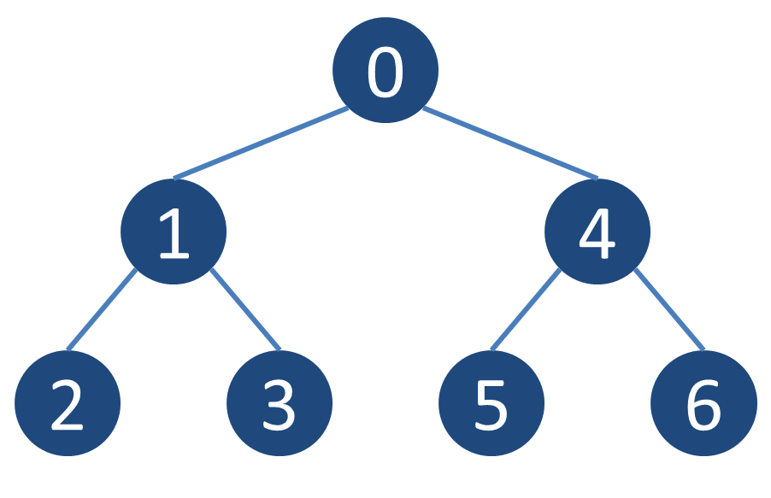
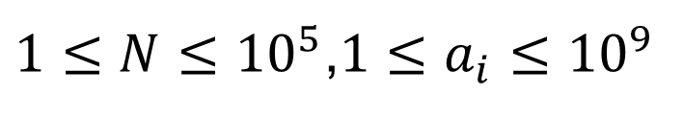
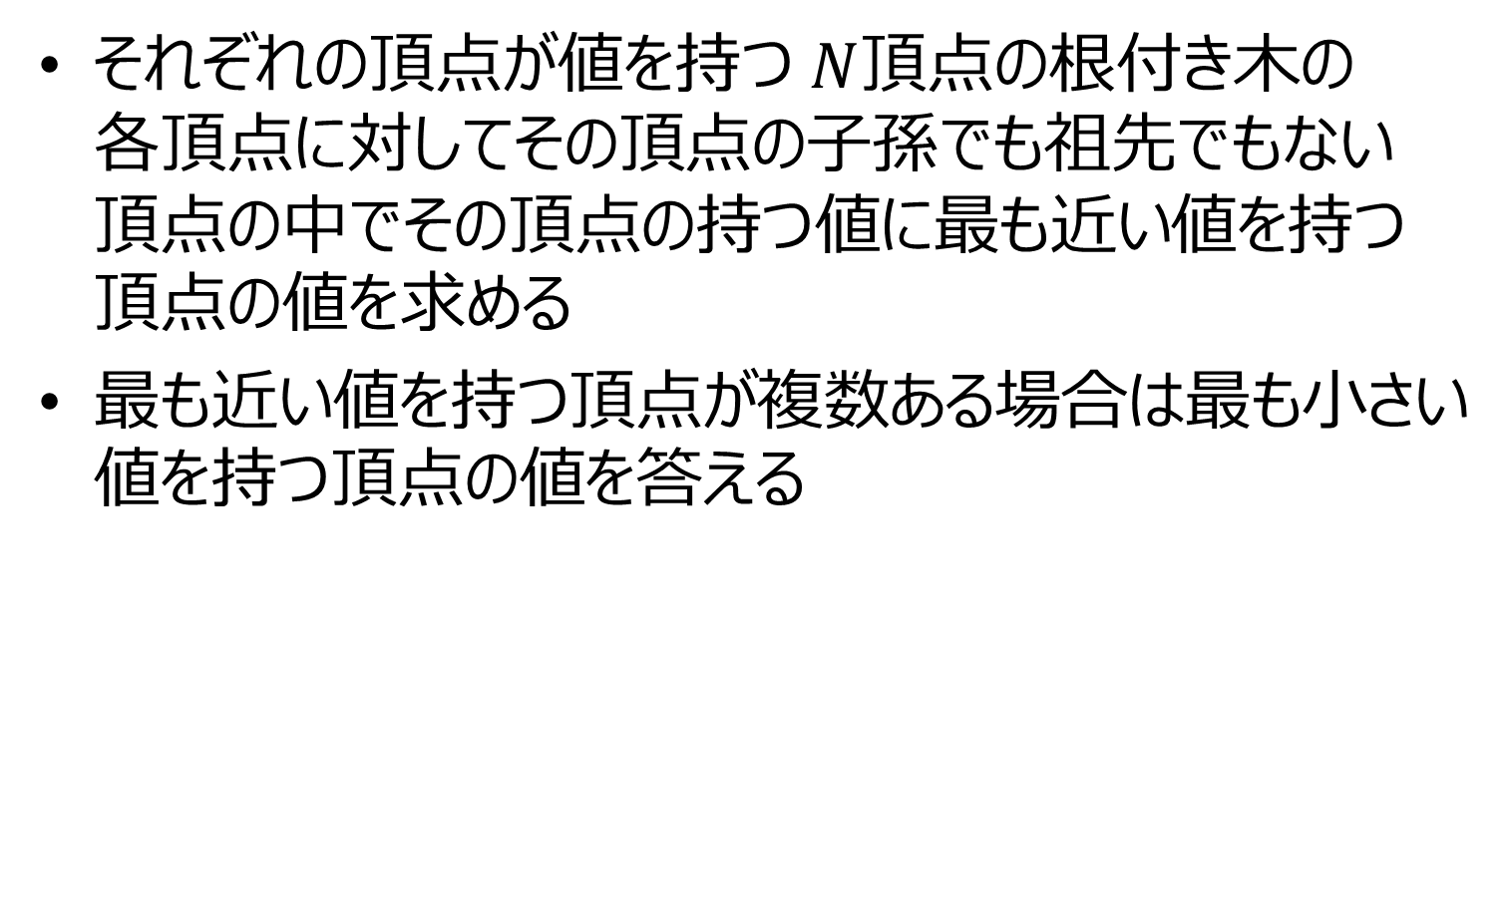
問題概要
それぞれの頂点が値を持つ $N$頂点の根付き木の 各頂点に対してその頂点の子孫でも祖先でもない 頂点の中でその頂点の持つ値に最も近い値を持つ頂点の値を求める
最も近い値を持つ頂点が複数ある場合は最も小さい値を持つ頂点の値を答える
$1≤N≤{10}^{5}$,$1≤a_{i}≤{10}^{9}$

Slide 3
オイラーツアー
木を区間として扱う
0 | 1 | 2 | 2 | 3 | 3 | 1 | 4 | 5 | 5 | 6 | 6 | 4 | 0

Slide 4
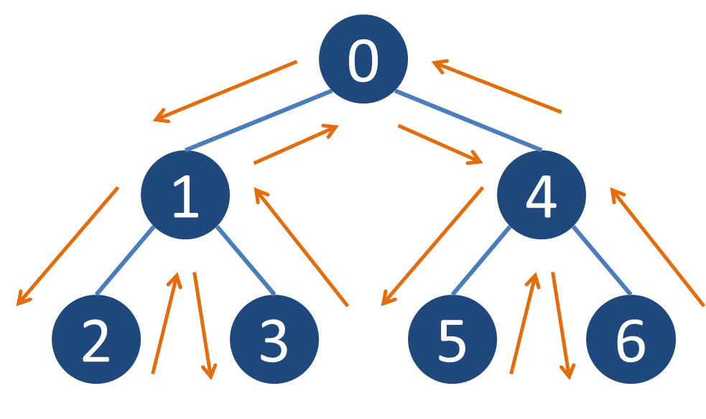
オイラーツアー
0 | 1 | 2 | 2 | 3 | 3 | 1 | 4 | 5 | 5 | 6 | 6 | 4 | 0
子孫は完全に親の区間に含まれる

Slide 5
オイラーツアー
0 | 1 | 2 | 2 | 3 | 3 | 1 | 4 | 5 | 5 | 6 | 6 | 4 | 0
子孫でも祖先でもない頂点は全く交わらない区間となる

Slide 6
オイラーツアー
0 | 1 | 2 | 2 | 3 | 3 | 1 | 4 | 5 | 5 | 6 | 6 | 4 | 0
各頂点に対してその頂点の区間と交わらない区間の中でその頂点の値に一番近い値を求める

Slide 7
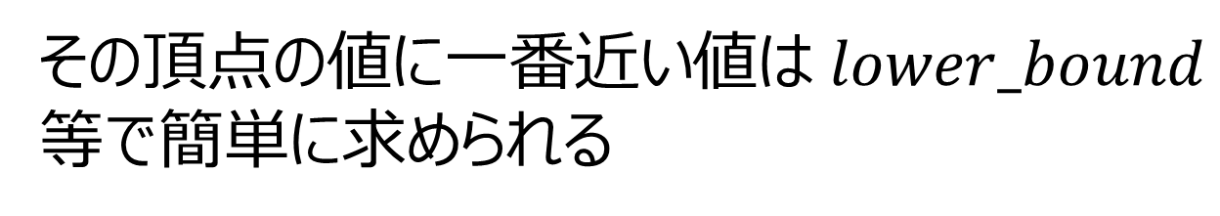
想定解法
左側の区間にのみ着目するとある頂点に訪れる前に訪れ終わった頂点のみが含まれる
オイラーツアー上を辿る途中で見終わった頂点の値をセット等に追加していけばよい
その頂点の値に一番近い値は $lower_bound$
等で簡単に求められる

Slide 8
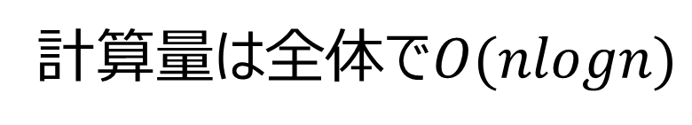
想定解法
右側の区間に関しては木を逆向きに辿ればよい
２回木の上を辿ってある頂点に訪れたときに一番近い値を求め訪れ終わった時に値を追加するだけでよい
計算量は全体で$O(nlogn)$

Slide 9
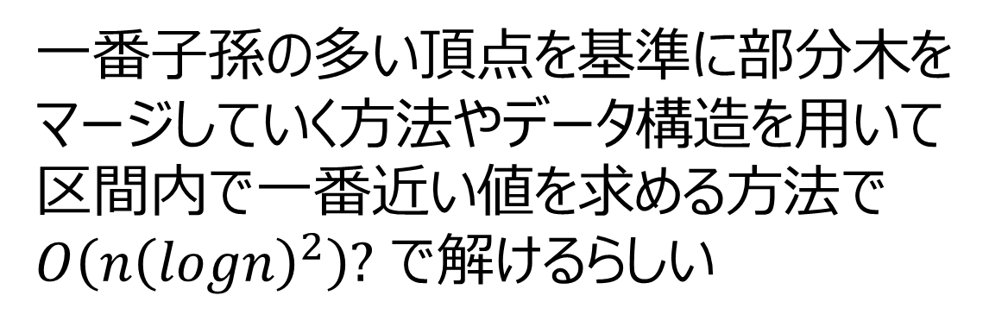
その他の解法
一番子孫の多い頂点を基準に部分木をマージしていく方法やデータ構造を用いて区間内で一番近い値を求める方法で $O\left(n{\left(logn\right)}^{2}\right)?$ で解けるらしい
実装は想定解が一番シンプルで簡単

Slide 10
統計情報
First Accept: yutaka1999 (136:43)
First Accept (onsite): semiexp (268:57)
Accepted: 7 (19%)
Trying: 15
Total Submission: 37

